Slide 1
Буйство творческой фантазии в открытках с Днем Святого Валентина Тезисы для защиты проектной работы
МБОУ «Цивильская СОШ №1 им. М. В. Силантьева»
города Цивильск Чувашской Республики
Выполнила:
Афанасьева Анна Олеговна,
ученица 6 «В» класса
Руководитель:
Степанова Ольга Михайловна
2019

Slide 2
Актуальность
День Свято́го Валенти́на или День всех влюблённых отмечается 14 февраля во многих странах мира. Наиболее популярен этот праздник среди молодёжи. Главным символом этого праздника является открытка (чаще в форме сердечка) – валентинка. Ритуал обмена «валентинками» между друзьями - неотъемлемая часть этого праздника. Несмотря на то, что торговые учреждения предлагают горы чудесных открыток-валентинок, выполненные вручную открытки в этот день пользуются большим интересом. Открытки для друзей, для мам, для родственников, будь они выполнены своими руками, будут цениться больше, чем купленные. Потому, что в них вложена душа и любовь дарящего. И такая открытка – настоящий сюрприз для получающего.
Это – настоящий сюрприз. Поэтому идея изготовить самому открытку своим любимым и близким людям всегда модно и актуально.

Slide 3
Цели и задачи:
Цель:
изучить историю появления открыток с Днем Святого Валентина и смастерить открытки для друзей.
Задачи :
1. Провести опрос среди сверстников для изучения интереса сверстников и взрослых к данной теме.
2. Найти и изучить информацию об истории появления открыток с Днем святого Валентина.
3. Изготовить открытки своими руками в качестве подарка друзьям.

Slide 4
Гипотеза
Если познакомиться с историей создания открыток и технологией их изготовления, и учесть при этом мнения ровесников по данной теме согласно социологическому опросу, то можно изготовить оригинальную открытку к празднику Дня Святого Валентина.

Slide 5
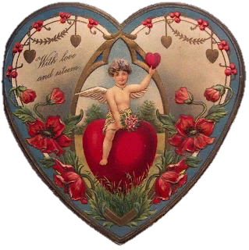
Что такое «валентинка»?
«Валентинка» - поздравительная открытка в виде красных сердечек с наилучшими пожеланиями, признаниями в любви, предложениями руки и сердца или просто шутками. Может быть адресована, прежде всего, своему возлюбленному (возлюбленной), а также близким родным, друзьям, коллегам по работе.

Slide 6
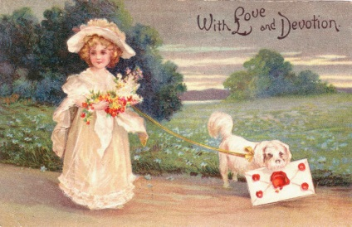
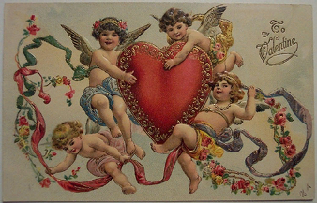
Откуда пришел обычай празднования Дня святого Валентина и кто такой святой Валентин?
Происхождение праздника связано с именем римского христианского священника Валентина, который тайно венчал влюбленных вопреки указу римского императора Клавдия II о запрете женитьбы молодых воинов.
В 496 году в папа римский Геласиус объявил 14 февраля Днем святого Валентина ( день казни Валентина 269 г.)

Slide 7
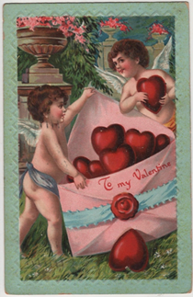
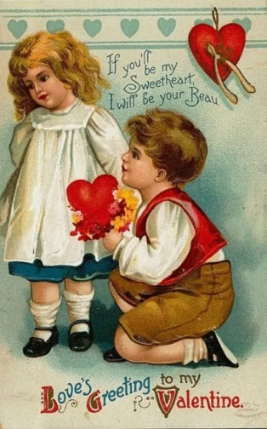
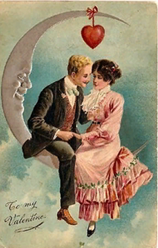
В Англии …
В Англии праздник появился от римлян, завоевавших остров. Наиболее популярно празднование Дня святого Валентина было в Англии, начиная примерно с XVII столетия. Наибольшего распространения открытки - «валентинки» достигли уже в XVIII веке. Они были ручной работы. В начале XIX века началось серийное производство фабричных"валентинок".
В России праздник отмечается с начала 90-х годов XX века.

Slide 8
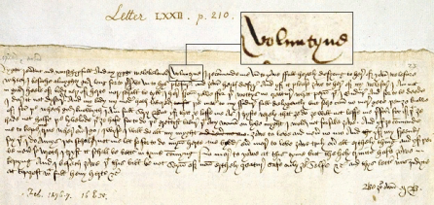
История появления открыток с Днем святого Валентина
Первые письменные "валентинки" появились еще в 15 веке в Англии.
Существуют 2 версии о том, кто первым написал «валентинку»:
Карл Герцог Орлеанский из династии Валуа (1415г.) – писал любовные письма жене из английской тюрьмы. Хранится в Британском музее.
Письмо английской девушки Марджери Брюс жениху Джону Пастону (1477г.) Найдено недавно в одной из библиотек Великобритании.
Карл Герцог Орлеанский
из династии Валуа
Письмо английской девушки

Slide 9
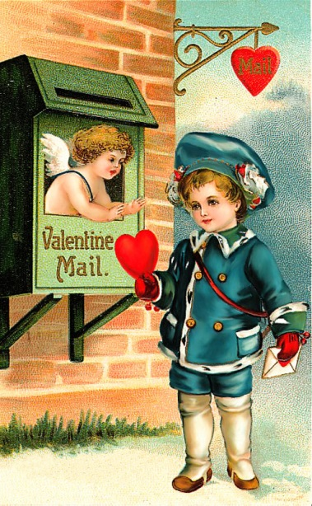
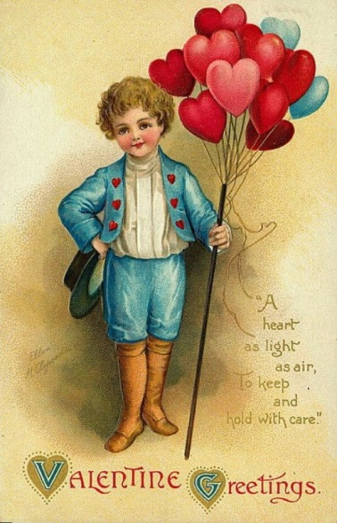
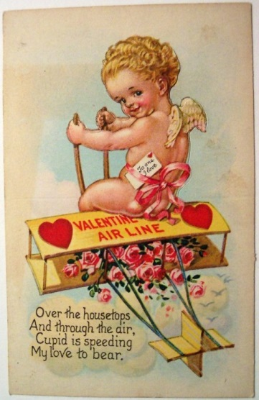
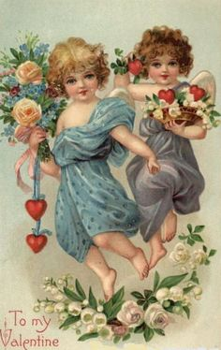
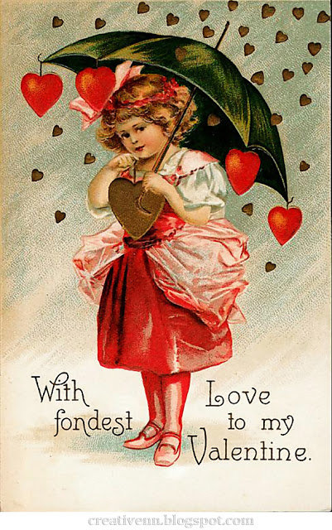
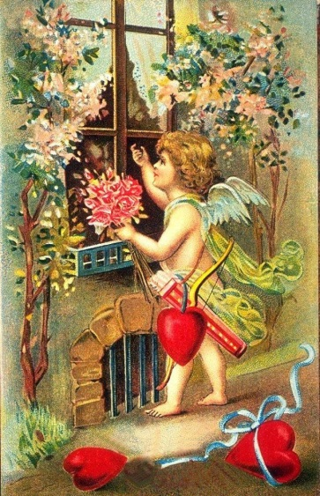
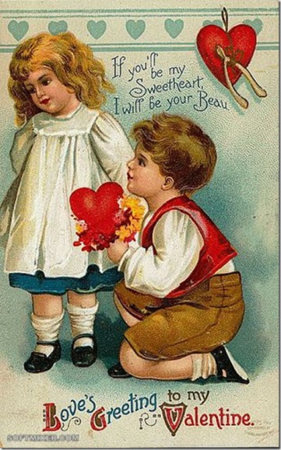

Slide 10
Кардмейкинг (в переводе с англ. card – открытка, make – делать) - технология изготовления поздравительных открыток своими руками.
Кардмейкинг
Техники изготовления открыток:
Аппликация - (вырезание и наклеивание (фигурок, узоров или целых картин из кусочков бумаги, ткани, кожи, растительных и прочих материалов на материал-основу (фон).
Поп ап (Pop up) – техника изготовления объемных открыток.
Квиллинг – это изготовление декоративных элементов путем скручивание бумажных полосок в спираль.
Оригами –искусство складывания фигурок из бумаги.
Декупаж – использование различных вырезанных бумажных мотивов: готовых открыток, газет, журналов, бумажных салфеток.
Орнаре (Ornare) - нанесение дырочек, выкалывание узора иголкой по шаблону, другое название это техники - Прикинг (Pricking) и т.д.

Slide 11
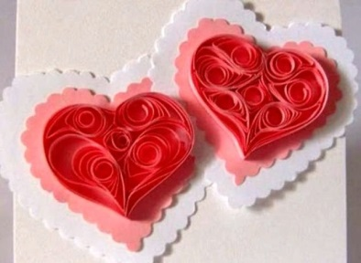
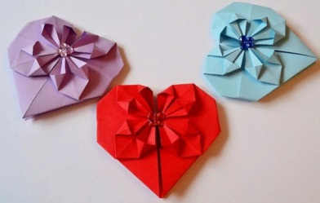
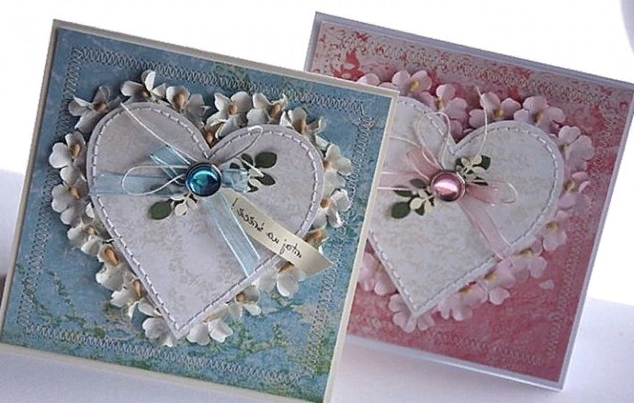
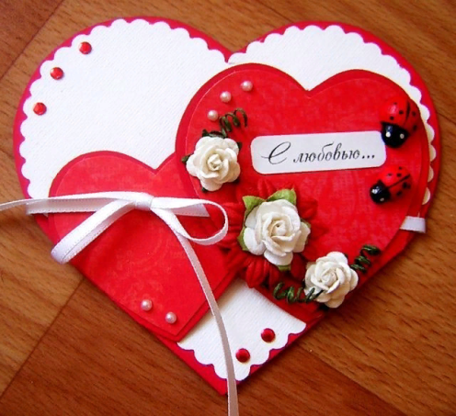
Открытки – валентинки в разной технике кардмейкинга

Slide 12
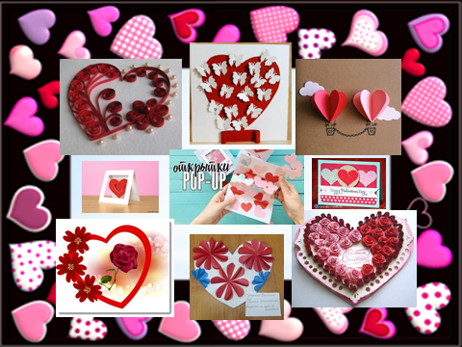

Slide 13
Не менее важно – что написано внутри открытки !
Так как праздник появился на Британском острове, то открытки писались на английском языке.
Тексты открыток имели весьма интересные рифмы и рифмовки, но содержание всегда сохранялось:
кто-то кому-то признаётся в любви!

Slide 14
Забавные строк. Но это были милые стихи, которыми заполнялись открытки когда-то…
Roses are Red
Violets are Blue
Carnations are Sweet
And so are you.
I love you every night and day, I love you when I work and play, I love you in so many ways, I love you!
My love is like cabbage
Divided into two,
The leaves I give to others,
The heart I give to you.
I love you for a lifetime Not only for a day I love you for who you are Not what you do or say
I love coffee, I love tea, I love you, Do you love me?
Plenty of love, Tons of kisses, Hope some day, To be your Mrs.
I love you more than applesauce,
Than peaches and a plum,
Than chocolate hearts,
And cherry tarts,
And berry bubble-gum.
Valentines, valentines, Pink, red and blue, I've made a pretty one Just for you!

Slide 15
Мои открытки с Днем Святого Валентина
Основа любой открытки — это сложенный пополам листок.
Взяв разноцветные листы картона нужно вырезать заготовку-основу для открытки. Вырезав детали, наклеиваем их на картон, украшаем разным декором и самодельный шедевр готов. Распечатываем поздравление на принтере.

Slide 16
Выводы:
В ходе моей работы я узнала:
• открытки с Днем святого Валентина пользуются популярностью (по результатам опроса);
• много интересного об истории происхождения открыток – «валентинок»;
• познакомилась с технологиями изготовления открыток и научилась делать открытки с Днем святого Валентина своими руками.
Надеюсь, что открытки, изготовленные моими руками, понравятся моим друзьям. В них вложены частичка моей души, тепло моих рук, искренние слова поздравления с Днем святого Валентина, исходящие от доброго сердца.

Slide 17
Источник:
Спасибо за внимание!
14 февраля – День Святого Валентина http://www.kopilochka.net.ru/SPRAVKA/spravka02.php
Кардмейкинг https://www.livemaster.ru/topic/1441027-kardmejking-sozdanie-unikalnyh-otkrytok-svoimi-rukami
10 Valentine’s Day Poems for Kids https://investorplace.com/2017/02/valentines-day-poems-for-kids/

